Slide 1
Тип:
Класс:
Я зная, что …

Slide 2
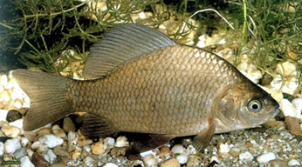
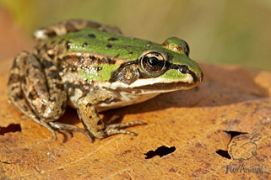
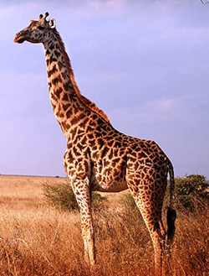
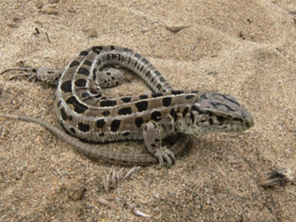
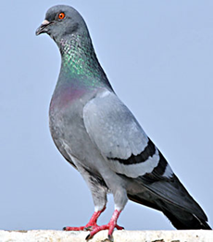

Slide 3
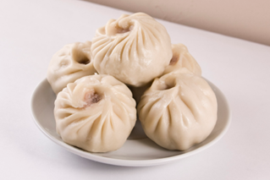
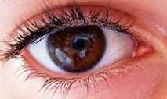
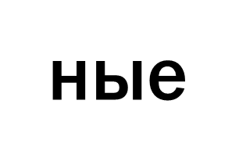
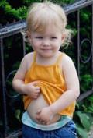
,
,
н
ные

Slide 4
Позвоночные животные

Slide 5
Цель: познакомиться с типом Позвоночные животные, классами, их особенностями строения, размножения, средой обитания.

Slide 6
«Лови ошибку»
Позвоночные животные не имеют позвоночника, черепа, челюстей и ходильных ног.
К позвоночным животным относятся членистоногие.
Рыбы дышат лёгкими.
К пресмыкающимся относятся лягушки.
Жираф, морж, кит – это животные класса Земноводные.

Slide 7
Д/з:
§ 21 (учебник и тетрадь
Стр. 95 – 97 ?

